Slide 1

KONTROLNÍ METODY v HÚL II
Doc. Dr. Ing. Jan Kadavý
Vzdělávání v lesnických disciplínách (CZ.1.07/1.3.00/19.0004)

Slide 2
Kontrolní metody
ÚVOD
jednoduché metody hospodářské úpravy, odpovídající charakteru výběrného lesa, známé a lokálně uplatňované již déle něž 100 let
základem jsou tzv. kontroly, tj. systematická srovnávání vhodně tloušťkově rozčleněných porostních zásob (od stanovené minimální tloušťky stromů - většinou 15 - 16 cm) na pevně vymezených plochách (parcely, oddělení apod.)
srovnáváním a vyhodnocováním pohybu porostních zásob (V2 - V1), v souvislosti s provedenými těžbami v kontrolovaném období (T) a dorostem do kmenoviny (D), se sleduje postupné dosažení tzv. ekonomické zásoby
  zásoba poskytující maximální přírůst, popř. maximální přírůstové procento a jeho nejvyšší kvalitu
  není přitom rozhodující pouze její výše, ale i její rozčlenění na tloušťkové třídy

Slide 3
Kontrolní metody
ČLENĚNÍ
Klasické = výpočet přírůstu (etát)
Křivkové = výpočet normální zásoby => výpočet normální těžby (etát)
Doba přesunu
Ostatní (hodnotové aj.)

Slide 4
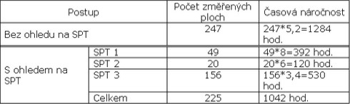
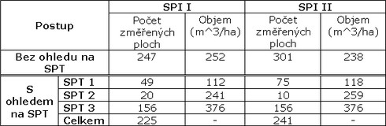
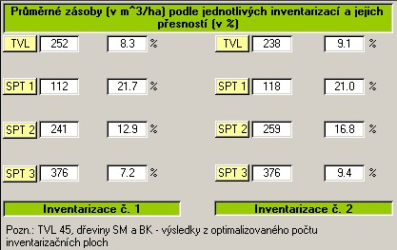
Statistická provozní inventarizace
VSTUP

Slide 5
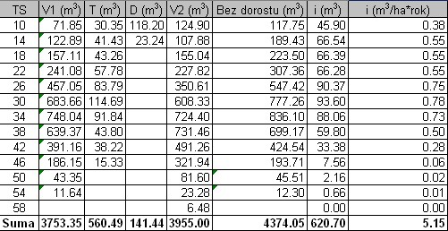
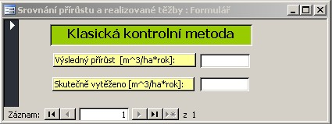
Klasická kontrolní metoda
VÝPOČET PŘÍRŮSTU
CBP = (V1 – V2 + T – D)/n

Slide 6
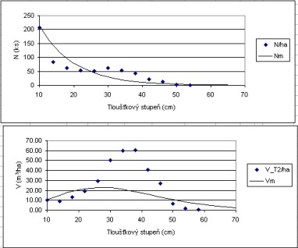
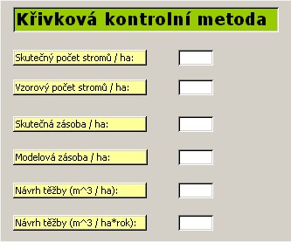
Křivková kontrolní metoda
NÁVRH TĚŽBY

Slide 7
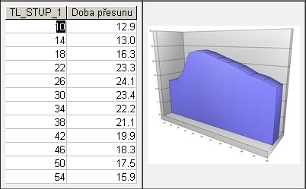
Doba přesunu
KONTROLA STAVU
Platí, že se doba přesunu se stoupající výčetní tloušťkou ve výběrném lese zmenšuje.

Slide 8
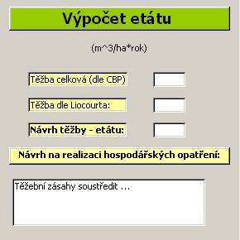
SPI + KONTROLY => ETÁT
Návrh výpočtu se odlišuje od vyhláškou stanoveného postup pro výpočet etátu pro výběrné lesy!

